Slide 1
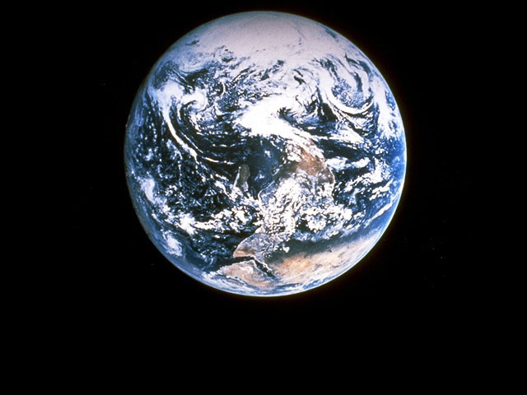
UM MUNDO POR UM FIO

Slide 2
A MARAVILHOSA PROMESSA
“NÃO SE TURBE O VOSSO CORAÇÃO; CREDES EM DEUS, CREDES TAMBÉM EM MIM. NA CASA DE MEU PAI HÁ MUITAS MORADAS; SE NÃO FOSSE ASSIM, EU VO-LO TERIA DITO; VOU PREPARAR-VOS LUGAR. E, SE EU FOR E VOS PREPARAR LUGAR, VIREI OUTRA VEZ, E VOS TOMAREI PARA MIM MESMO, PARA QUE ONDE EU ESTOU ESTEJAIS VÓS TAMBÉM.”
João 14: 1-3

Slide 3
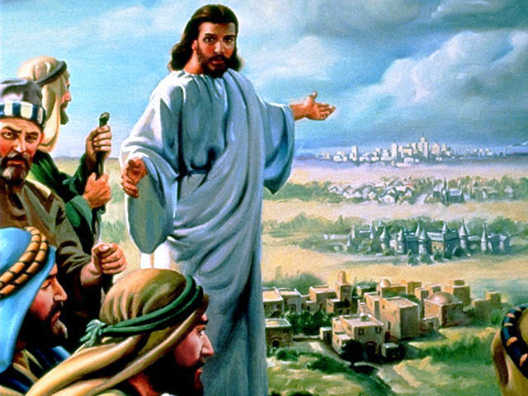
VIREI OUTRA VEZ

Slide 4
SINAIS
Jesus não nos deixou no escuro com respeito a ocasião da sua volta..

Slide 5
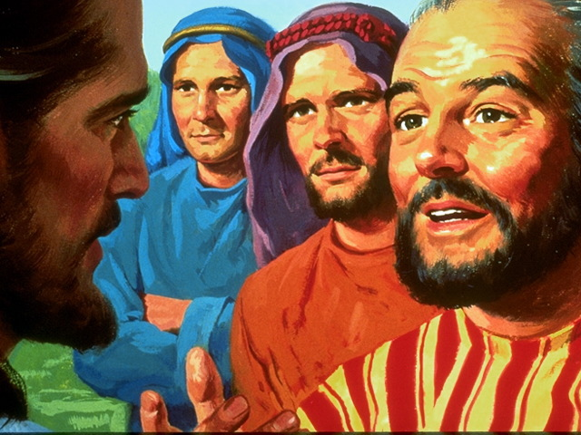
CRISTO DEIXOU MUITOS SINAIS

Slide 6
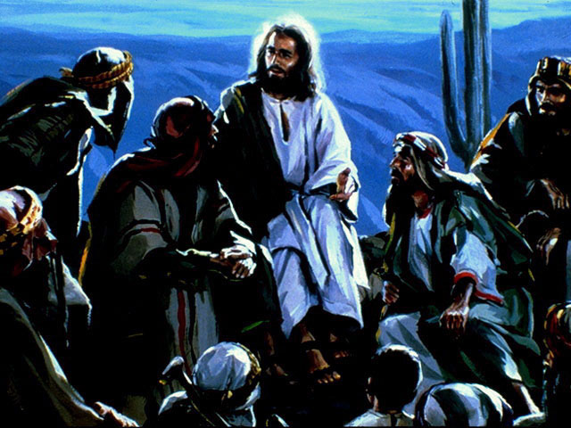
“DECLARA-NOS QUANDO SERÃO ESSAS COISAS, E QUE SINAL HAVERÁ DA TUA VINDA E DO FIM DO MUNDO.” Mateus 24: 3

Slide 7
“... E HAVERÁ TERREMOTOS EM VÁRIOS LUGARES.”
Mateus 24:7

Slide 8
O GRANDE TERREMOTO DE LISBOA
“Em cumprimento desta profecia ocorreu no ano 1755 (1º novembro) o mais terrível terremoto que já se registrou... Estendeu-se pela maior parte da Europa, África e América. Foi sentido na Groelândia, nas Índias Ocidentais, na Ilha da Madeira, na Noruega e Suécia, Grã-Bretanha e Irlanda. Abrangeu uma extensão de mais de dez milhões de quilômetros quadrados.

Slide 9
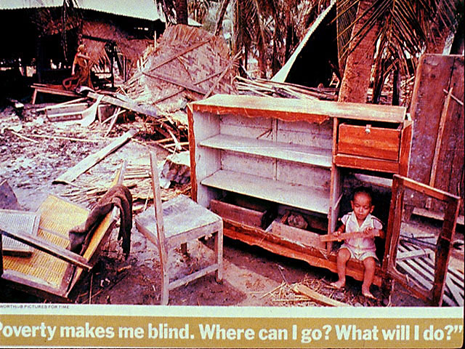
A PARTIR DO TERREMOTO DE LISBOA
TERREMOTOS CADA VEZ MAIS INTENSOS

Slide 10
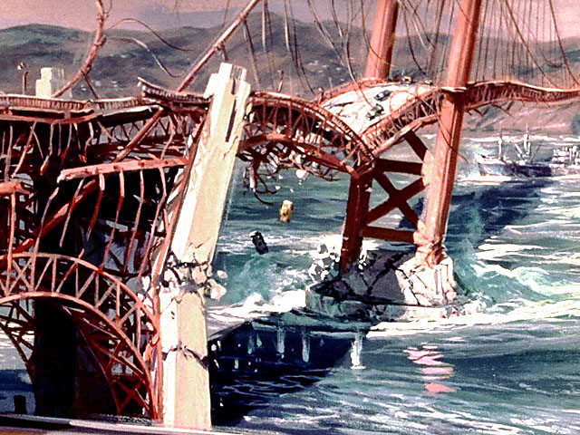
A cada ano temos cerca 6.000 grandes terremotos a mais no mundo.
Últimos 90 anos 1,5 milhões

Slide 11
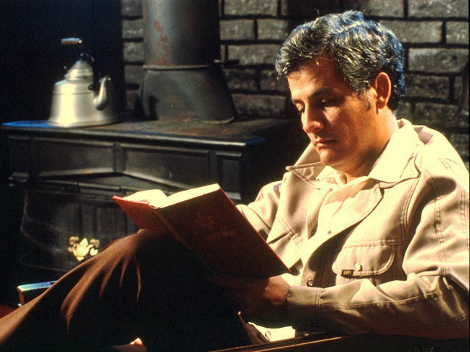
“Assim também, quando virdes acontecerem estas cousas, sabei que está próximo o reino de Deus” Lucas 21:31

Slide 12
Sinais no mundo religioso
“PORQUE HÃO DE SURGIR FALSOS CRISTOS E FALSOS PROFETAS...” Mateus 24:24
“PORQUE MUITOS VIRÃO EM MEU NOME DIZENDO: EU SOU O CRISTO; E A MUITOS ENGANARÃO.” Mateus 24:7

Slide 13
“SURGIRÃO FALSOS PROFETAS, E FARÃO GRANDES SINAIS E PRODÍGIOS; DE MODO QUE, SE POSSÍVEL FORA, ENGANARIAM ATÉ OS ESCOLHIDOS.” Mateus 24:24

Slide 14
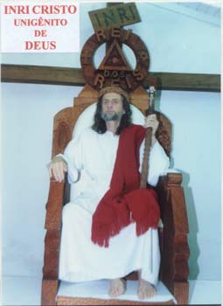

Slide 15
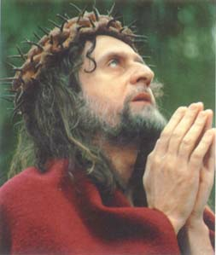
FALSOS CRISTOS

Slide 16
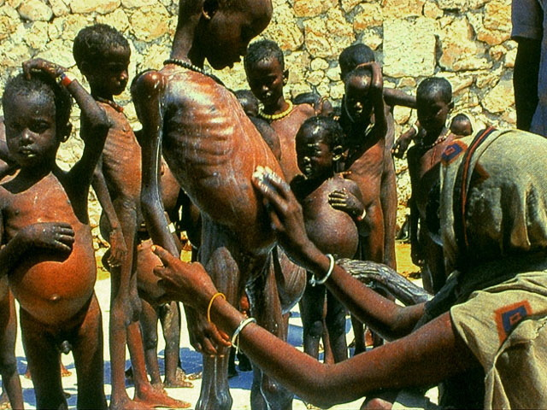
Haverá fome
“E haverá fomes e terremotos em vários lugares”. S Mateus 24:7

Slide 17
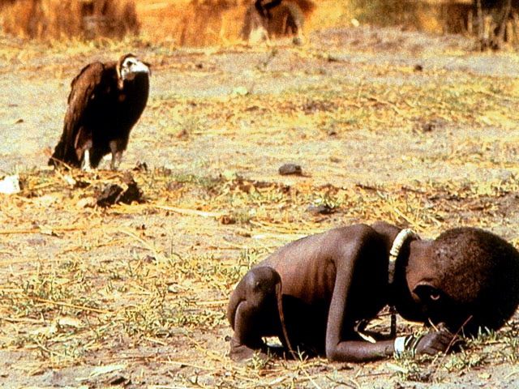
12,9 Milhões de crianças que morrem a cada ano antes de seu quinto aniversário. ONU 1999

Slide 18
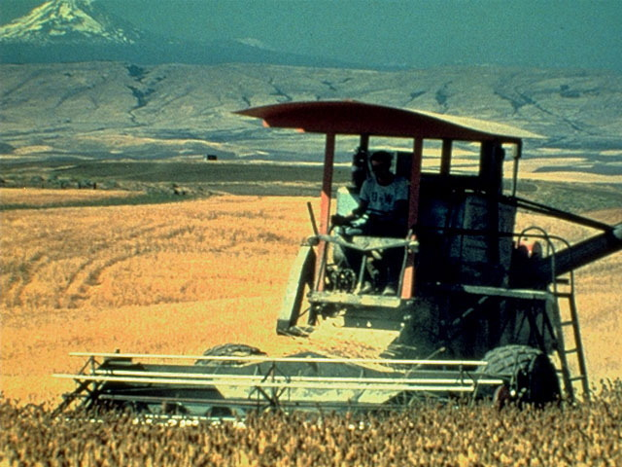
“800 milhões de pessoas passam fome no mundo”
ONU Jornal Hoje 14/10/1999

Slide 19
“O MUNDO INTEIRO ESTÁ VIVENDO PRECARIAMENTE, TENTANDO SOBREVIVER DE UMA COLHEITA ATÉ A PRÓXIMA.” Lester Brown, pres. Do Inst. De Vigilância Mundial, Washington, DC

Slide 20
POPULAÇÃO MUNDIAL
60% são subnutridas
20% passam fome
2O1O - 12 bilhões
ONU 1996

Slide 21
Guerra
“E OUVIREIS FALAR DE GUERRAS E RUMORES DE GUERRAS; OLHAI NÃO VOS PERTURBEIS; É PRECISO QUE ASSIM ACONTEÇA; MAS AINDA NÃO É O FIM.” Mateus 24:6

Slide 22
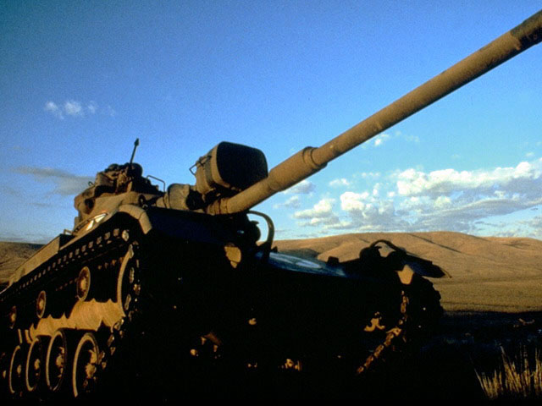
GUERRAS

Slide 23
1ª GUERRA - 20 Milhões
2ª GUERRA - 50 Milhões
- Conflito da Coréia - Guerra do Vietnã - Irã e Iraque - Indochina - Argélia - Bósnia Erzegovina

Slide 24
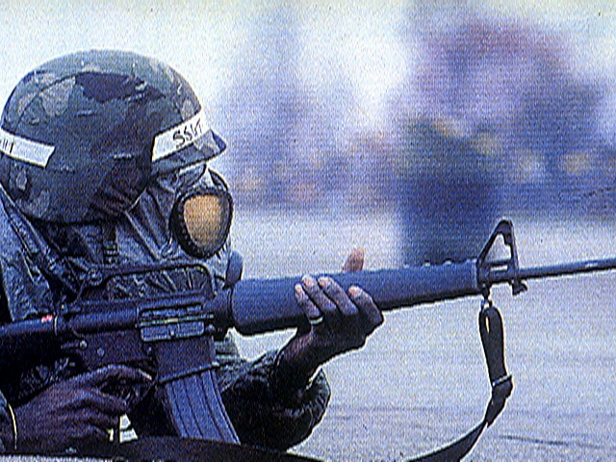
SÉC. XX FOI O MAIS SANGRENTO DE TODOS.

Slide 25
MALÁRIA CÓLERAS LYME VÍRUS MARBUZ VÍRUS HANTA AIDS DOENÇAS ESTRANHAS

Slide 26
“MUITOS HÃO DE TRAIR-SE UNS AOS OUTROS E SE ODIAR. E O AMOR DE QUASE TODOS SE ESFRIARÁ”. Mateus 24:10

Slide 27
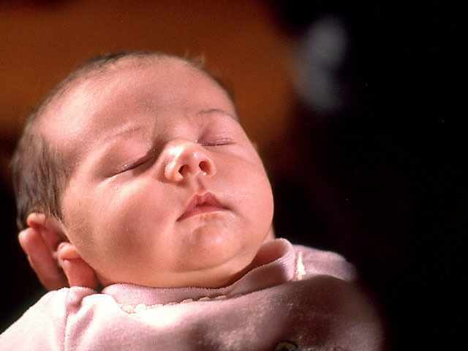
Notes:
Menino de meses jogado na lata de lixo do shopping Cidade das Flores, pela própria mãe em Joinville-SC, que ficou conhecido como Joâo das Flores. Até o amor mais sublime, o amor de mãe; está esfriando.

Slide 28
“A TERRA, PORÉM, ESTAVA CORROMPIDA DIANTE DE DEUS, E CHEIA DE VIOLÊNCIA.” GÊN. 6:11

Slide 30
“Porquanto se levantará nação contra nação, reino contra reino, e haverá fomes e terremotos em vários lugares.” Mateus 24:7

Slide 31
CRISE ECONÔMICA
“Eia agora, vós ricos, chorai e pranteai, por causa das desgraças que vos sobreviram. As vossas riquezas estão apodrecidas, e as vossas vestes estão roídas pela traça. O vosso ouro e a vossa prata estão enferruja- dos... Entesourastes para os

Slide 32
Sinais no mundo social
Últimos dias. Eis que o salário que fraudulentamente retivestes aos trabalhadores clama. Deliciosamente vivestes sobre a terra.” Tiago 5:1-6

Slide 33
INCERTEZA ECONÔMICA
COLAPSO
CRISE
FALÊNCIA
GREVES

Slide 34
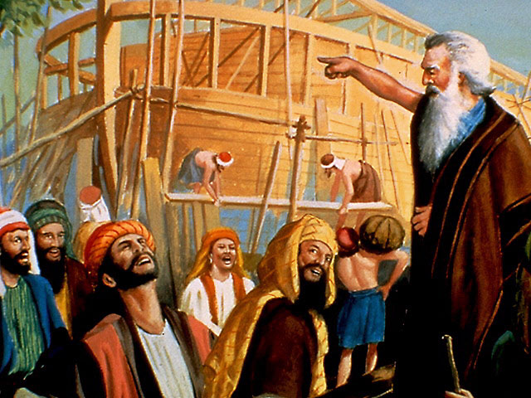
COMO NOS DIAS DE NOÉ !

Slide 35
“VIU O SENHOR QUE ERA GRANDE A MALDADE DO HOMEM NA TERRA, E QUE TODA A IMAGINAÇÃO DOS PENSAMENTOS DE SEU CORAÇÃO ERA MÁ CONTINUAMENTE.” GÊN 6:5

Slide 36
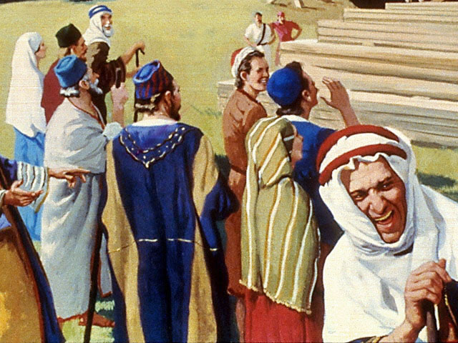
INCREDULIDADE CETICISMO

Slide 37
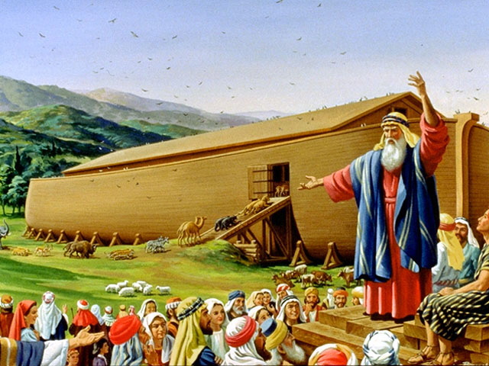

Slide 38
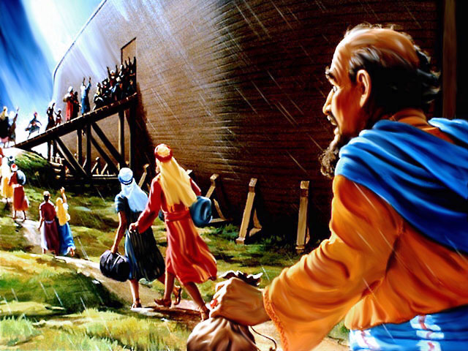
“E NÃO PERCEBERAM, ATÉ QUE VEIO O DILÚVIO, E OS LEVOU A TODOS; ASSIM SERÁ TAMBÉM A VINDA DO FILHO DO HOMEM.” Mateus 24: 39

Slide 39
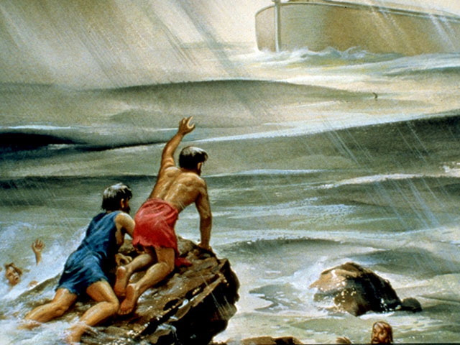

Slide 40
“Porquanto, assim como nos dias anteriores ao dilúvio, comiam, bebiam, casavam e davam-se em casamento, até o dia em que Noé entrou na arca.” Mateus 24:38

Slide 41
“Sabendo primeiro isto, que nos últimos dias virão escarnecedores com zombaria, andando segundo as suas próprias concupiscências, dizendo: Onde está a promessa da Sua vinda?“ II Pedro 3: 3,4

Slide 42
TEMPOS DIFÍCEIS
“SABE, PORÉM,ISTO QUE NOS ÚLTIMOS DIAS SOBREVIRÃO TEMPOS PENOSOS; POIS OS HOMENS SERÃO: II Timóteo 3: 1-5

Slide 43
CRUÉIS INIMIGOS DO BEM TRAIDORES ATREVIDOS EGOÍSTAS ORGULHOSOS FALSOS AMANTES DO PRAZER

Slide 44
“E será pregado este evangelho do reino por todo o mundo, para testemunho a todas as nações. Então virá o fim.” Mateus 24: 14

Slide 45
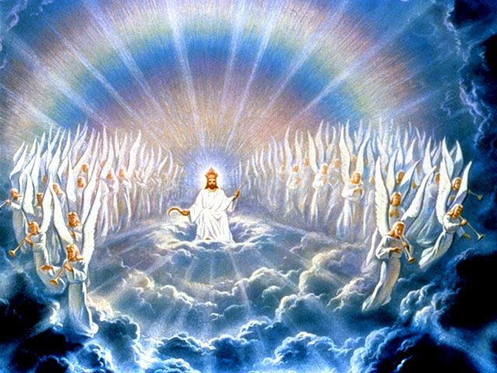
“Passará o céu e a terra, mas as minhas palavras jamais passarão.” Mateus 24:35

Slide 46
“O SENHOR NÃO RETARDA A SUA PROMESSA, AINDA QUE ALGUNS A TEM POR TARDIA; PORÉM TEM PACIÊNCIA PARA CONVOSCO, NÃO QUERENDO QUE NINGUÉM SE PERCA, SENÃO QUE TODOS SE ARREPENDAM.” II Pedro 3: 9

Slide 47
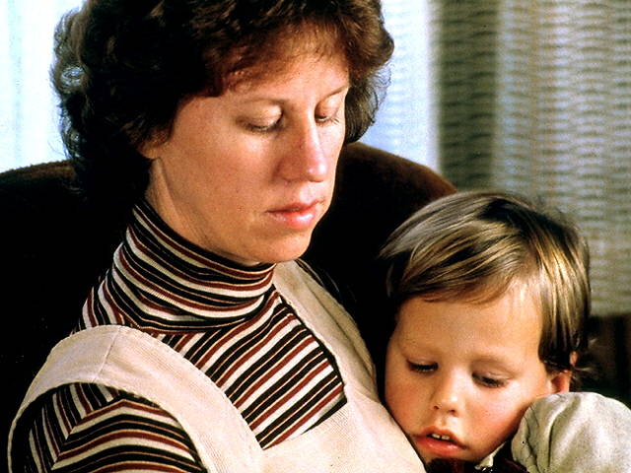
Estarei pronto?

Slide 48
